Slide 1
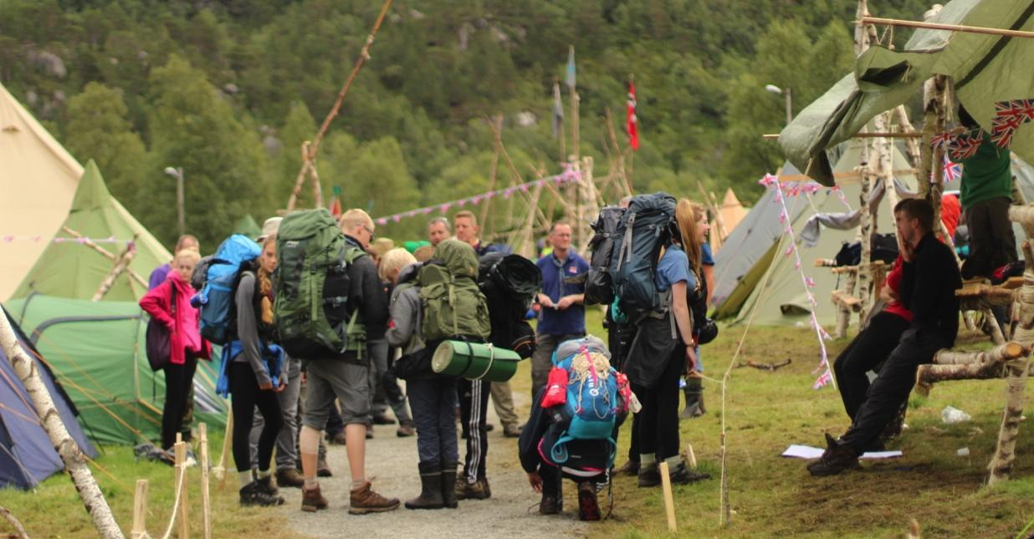
Bli med på kretsleir!
Tema for leiren er: Eventyr
Vi har « de 3 Bukkene Bruse»
Alle speidere bor i patruljer (4 til 8 personer)
med eget patruljeområde
Patruljen lager de fleste måltider selv, på eget patruljeområde
Patruljen drar på patruljehaik
Alle grupper bidrar med programaktiviteter.
Vi skal sammen med Bryne lage vindmøller.
Stifinnerne og vandrere kan bli med på eventyret.
Bli med du også!
Til sommeren samles alle speiderne i Vesterlen krets til leir. Vi reiser til speidernes eget leirsted Camp 773 ved Jørpeland. Fantastiske naturområder med god plass til mange eventyrlige aktiviteter. Det blir hinderløype, kano, haik, klatring, leirbål og mye annet spennende.
Gjennom en uke vil du bli kjent med nye speidere, og knytte vennskapsbånd på tvers av grupper og patruljer. Speidere i patruljer, og ledere lager god leirmat på eget område.
Lye reiser sammen med Bryne speidergruppe, og blir enda bedre kjent med de.
Eventyr er rammen for leiren. Alle gruppene velger sitt eventyr og lager aktiviteter relatert til eventyret. Vi setter av tid til en egen eventyrdag!
NÅR: Lørdag 22. – lørdag 29.juni 2019
Hvor: Camp773, Foreneset speidertun ved Jørpeland i Strand
PRIS: kr 2950 (2400 kr for søsken)
PÅMELDING: www.lyespeiderne.no innen 20.mars
LEDER: Maria Netland, tlf. 90252461
Gruppelogo

